Slide 1

Bài 33
Luyện tập chung
(Tiết 2)

Slide 2
Ổn định tổ chức:
Chúng mình cùng nhau hát bài “Con
chim non” nào!

Slide 3

Bài 33: Luyện tập chung
1
Đặt tính rồi tính: (trang 66)
23 +5
67 + 2
48 - 3
95 - 41

Slide 4

Lưu ý
- Viết các số cùng hàng thẳng cột.
- Tính từ phải sang trái.
- Viết các chữ số rõ ràng.

Slide 5
1
Đặt tính rồi tính: (trang 66)
23 +5
67 + 2
48 - 3
95 - 41
23
5
67
22
48
3
95
41
+
-
-
+
28
89
45
54

Slide 6
Các em làm rất tốt!

Slide 7

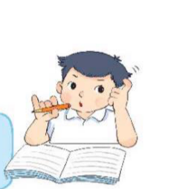
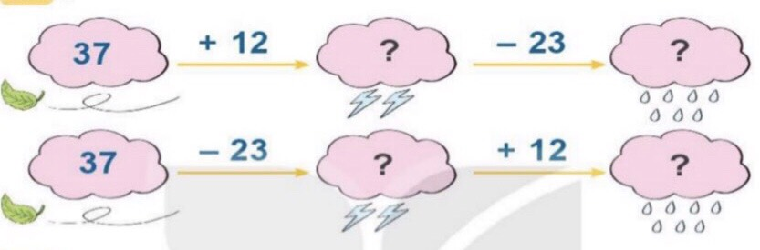
Luyện tập chung
2
Số ?
49
26
14
26

Slide 8
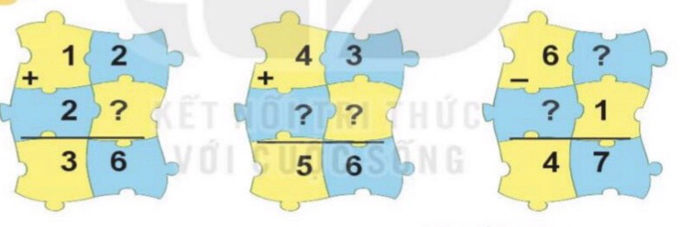
Luyện tập chung
3
Số ?
6
4
1
3
2

Slide 9
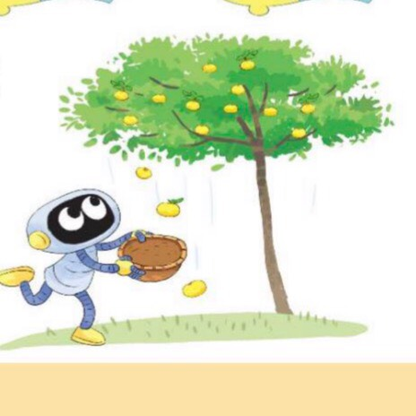
Luyện tập chung
4
Trên cây thị có 74 quả. Gió lay làm rụng 21 quả. Hỏi trên cây còn lại bao nhiêu quả thị?
?
?
?
=
?
Em hãy nêu câu trả lời.

Slide 10
Luyện tập chung
4
Trên cây thị có 74 quả.Gió lay làm rụng 21 quả.Hỏi trên cây còn lại bao nhiêu quả thị?
74
-
21
=
53

Slide 11
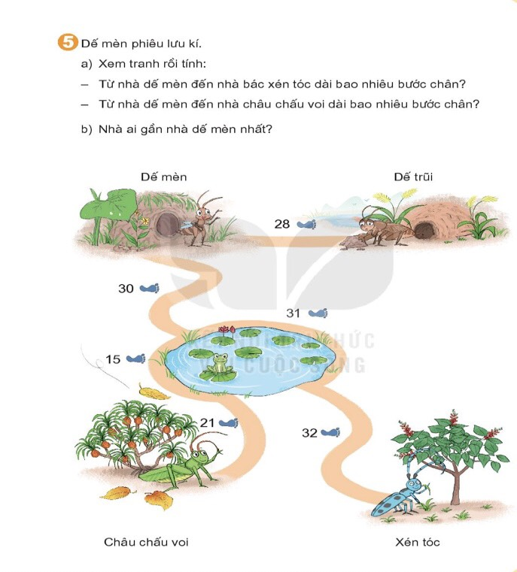
5

Slide 12
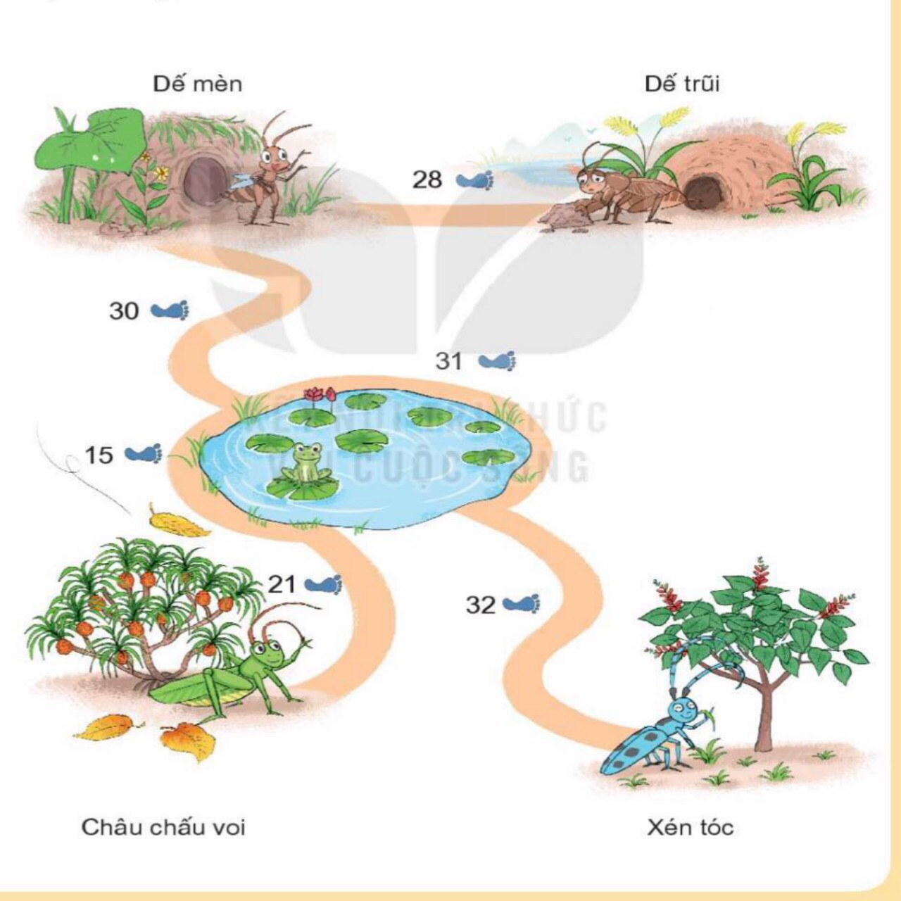
30+31+32=93bước

Slide 13
30+15+21= 66 bước

Slide 14
28 bước
66 bước
93 bước

Slide 15
Luyện tập chung
b, Nhà dế trũi gần nhà dế mèn nhất.
5

Slide 16
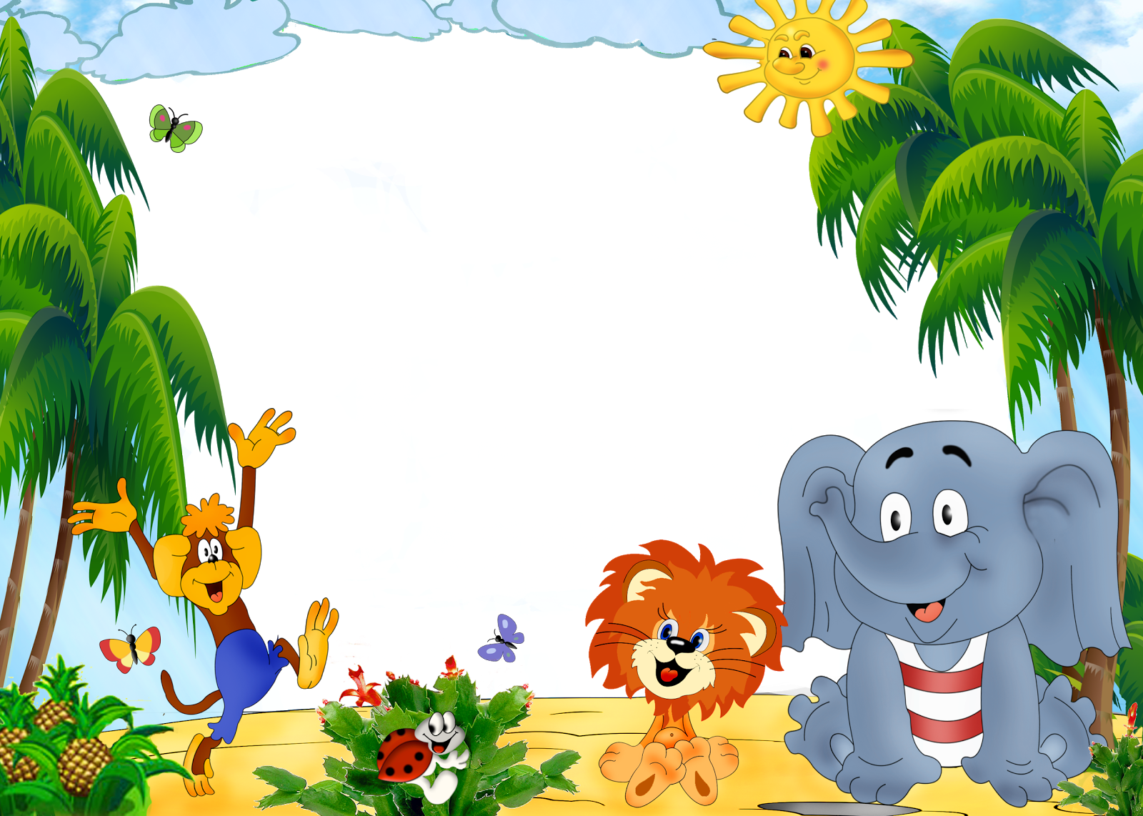
Củng cố - Dặn dò
- Nhận xét tiết học
Chuẩn bị bài sau:

